Slide 1
Beredskap for studenter:
UiOs erfaringer og arbeidsmetoder
Christian Thorn
Veileder for utveksling
Seksjon for opptak og tilrettelegging

Slide 2
UiOs beredskapsarbeid: informasjon til studenter – hva gjøres?
UiOs erfaringer: Paris (november 2015), Barcelona, Brussel (mars 2016)
Datakvalitet i FS
Beredskap innreisende / hendelser på campus
Spørsmål / diskusjon: Er arbeidsfordelingen sentralt og enheter klar nok?

Slide 3
Studenter på utvekslingsopphold
Alle typer utlandsopphold bør registreres i FS (Utvekslingspersonbildet). Gjør det lettere å hente ut oversikt.
De fleste søker via SøknadsWeb og blir overført til utv.personbildet. Herfra hentes rapporter over studenter i en beredskapssituasjon.
Ev. manuell registrering av utreisende: http://www.uio.no/for-ansatte/arbeidsstotte/sta/fs/veiledninger/utveksling/manuell-registrering-av-utreisende-studenter-.html

Slide 4
Typer utlandsopphold – informasjonsansvar overfor studenter
Studier (vanlig utveksling), Eksamen hjemme
  UiO og vertsuniversitetet etablerer kontakt ved uønsket hendelse
Feltarbeid og praksis
  Den enkelte enhet (institutt) ved UiO må ha informasjon om hvor studenten befinner seg
Notes:
Feltarbeid og praksis er som regel ikke ved læresteder med utvekslingsavtaler. Registrering i FS litt ulik – kommer tilbake til dette senere.

Slide 5
Etter endelig opptak ved vertsinstitusjon i utlandet (mai / november)
Informasjon per e-post i forkant til alle utreisende studenter (beg. av juni / sent i november) før avreise:
www.uio.no/studier/utveksling/praktisk/trygg-i-utlandet/
Alle registrerte studenter får tilsendt lenken, forutsettes av alle kjenner innholdet på nettsiden

Slide 6
Om noe skulle oppstå – hva må studentene gjøre?
Mindre akutte situasjoner:
  holde kontakt med vertsuniversitetet, ev. norsk utenriksstasjon
Lokal unntakstilstand (politisk uro, naturkatastrofer):
  følge råd fra lokale myndigheter, og holde kontakt med norsk utenriksstasjon
Krisesituasjoner (terroraksjoner o.l.):
  sørge for at pårørende, vertsuniversitetet og UiO vet hvor studenten er
Notes:
Mindre akutte situasjoner: f.eks. uro ved UCT, ulykker der studenter er involvert. Lokal unntakstilstand: f.eks. Egypt. Krisesituasjoner: f.eks. Paris november 2015.

Slide 7
UiOs erfaringer – terroren i Paris november 2015
Terrorangrep ved minst fem ulike steder i Paris fredag 13.11. Aksjonen pågikk mellom kl. 21.17 og 00.20
Beredskapsgruppe ved UiO opprettet 14.11
E-post og sms sendt til 29 UiO-studenter i Paris med beskjed om å bekrefte at de er i sikkerhet.

Slide 8
Tekst SMS:
UiO har registrert at du befinner deg i Paris. Vi ber deg følge UD og lokale myndigheters råd. Vi har sendt deg epost med mer informasjon.
--------------------------------------
Tekst e-post:
Kjære UiO-student
Vi viser til den forferdelige hendelsen i Paris i går kveld. Vi har registrert at du befinner deg i Paris. UiO anmoder dere om å følge UD og lokale myndigheters råd.
Vi ville sette pris på en tilbakemelding om at dere er i sikkerhet.
Vi ber dere si i fra dersom det er noe UiO kan bistå med. Kontaktpunkt: christian.thorn@admin.uio.no
Hilsen Universitetsdirektøren
Notes:
Ble sendt lørdag kl. 10.00.

Slide 9
UiOs erfaringer – terroren i Paris november 2015: oversikt over berørte
Oversikt over studenter i Paris hentet ut fra FS
Tilbakemeldinger fra studenter i Paris i løpet av helgen og mandag 16.11. Ingen ble meldt direkte berørt av terroranslagene
Studenter med franske statsborgerskap ved UiO får informasjon per e-post om kontaktpunkter (studentinformasjonssenter, SiOs rådgivningstjeneste)

Slide 10
To uønskede hendelser mars 2016
Bussulykke utenfor Barcelona, 20.03:
UiO hadde 21 studenter i Spania på dette tidspunktet.
Terroraksjon i Brussel 22.03.
UiO har totalt 9 studenter i Belgia 22. mars.
Studenter får sms og e-post. Setter stor pris på omtanken.

Slide 11
Informasjonsflyt
SMS og e-post til berørte studenter
Navneliste sendt til UD og KD
Enheter ved UiO som har studenter i de berørte områdene ble informert om sms’en/e-posten studentene fikk.
Løpende orientering til ledelse (sentralt og ved fakultetene)
Brussel/Paris: Studenter med fransk/belgisk statsborgerskap ved UiO får invitasjon til minnestund.

Slide 12
Ved uønskede hendelser i utlandet
Vurdere behovet for å kontakte studentene (avhenger av type hendelse)
    SMS og e-post kan sendes fra FS til berørte studenter på stedet.
    Vurdere om man også bør varsle studenter utenfor det berørte området, i samme land
Informere andre berørte parter fortløpende (fagmiljø ved UiO, lokal studentsamskipnad UD, KD, Politi)
UiOs rolle er å bistå norske myndigheter. Varsling av pårørende skal gjøres av norske myndigheter (IKKE UiO)
Notes:
Mindre lokale hendelser behandles lokalt. Viktigst med informasjonsflyt til berørte studenter, enheter ved UiO før ev. informasjon til andre myndigheter

Slide 13
FS-rapporter som ble brukt
  371.001 Navneliste – semreg. Studenter
270.001 Utvekslingsstudenter
  Sorter etter lærested/by
  Filtrer bort studenter med avbrudd eller trekk
913.001 Kandidatopplysninger (Ph.D)
Oppskrift på hvordan ta ut rapporter (riktig filter osv.) kommer på For ansatte-sidene
Notes:
Undersøk med FS-superbruker hvordan best trekke ut bestemte studentgrupper fra de ulike rapportene. Kan lønne seg å ha øvelser.

Slide 14
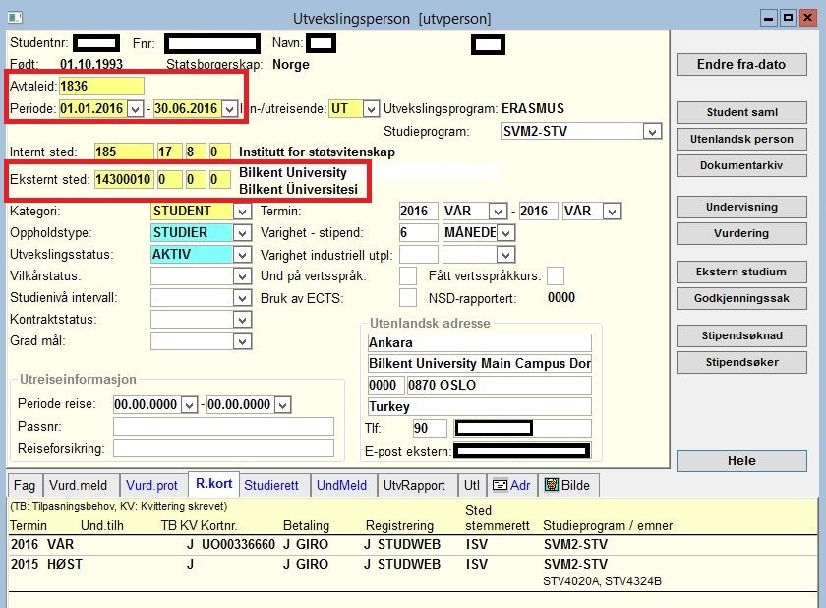
Datakvalitet i FS - Utveksling
Notes:
Som nevnt: utlandsopphold bør registreres i utv.personbildet: Eksempel på riktig utfylt utv.personbilde. «vanlig» utveksling.

Slide 15
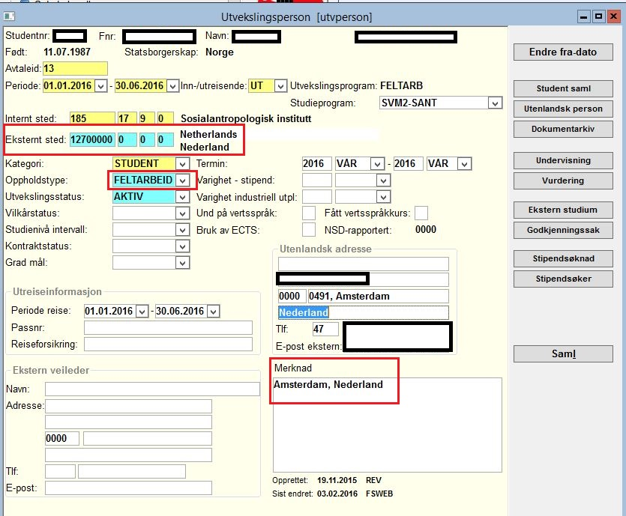
Datakvalitet i FS - Feltarbeid
Notes:
Eksempel på riktig utfylt utv.personbilde.

Slide 16
Innreisende studenter
Omfattes av sentral beredskapsplan ved hendelser på campus
Varsle hjemmeuniversitet (gjelder utvekslingsstudenter)

Slide 17
Spørsmål / diskusjon
Er arbeidsfordelingen sentralt og enheter klar nok?
Hva kan vi gjøre annerledes/bedre?

Slide 18
Lenker
http://www.uio.no/for-ansatte/arbeidsstotte/sta/internasjonalisering/beredskap/utreisende/index.html
http://www.landsider.no
https://www.reiseregistrering.no/

